Slide 1


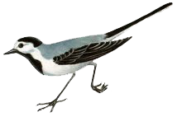





Муниципальное бюджетное дошкольное образовательное учреждение детский сад комбинированного вида № 33 «Журавлик» г. Туапсе
ТРЯСОГУЗКИ
Выполнила воспитатель
Ларионова Светлана Ивановна

Slide 2

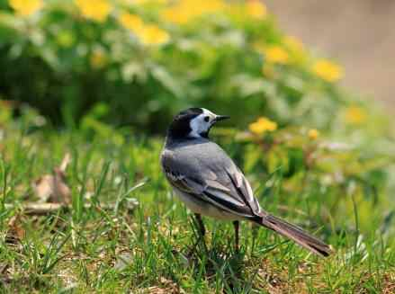
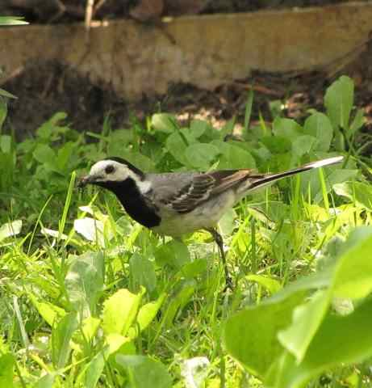
Пташка ходит по тропинке,
Ищет корм себе в травинках.
И трясётся хвостик узкий
Вверх и вниз у ... (трясогузки).
Когда идёшь по лесной тропинке, ещё не совсем просохшей после светлого майского дождика, то можешь увидеть, как впереди, весело потряхивая длинным хвостом, быстрыми шажками семенит весёлая хорошенькая трясогузка. На ходу она ловко хватает клювом мошек и комаров, не опасаясь человека. Трясогузка стройная и грациозная.

Slide 3
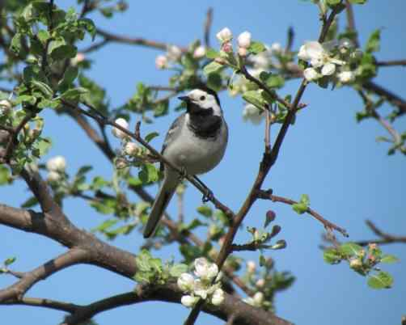
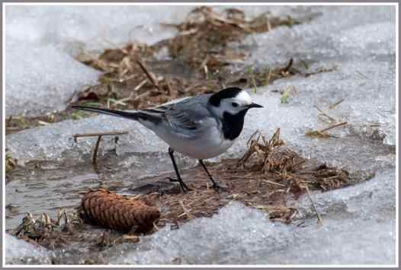
Прилетает трясогузка в наши края ранней весной, когда на реках и озёрах ещё лежит лёд. В народе трясогузку называют «ледоломкой» — птичка бегает по льдинам, ищет вмёрзших в лёд жучков, трясёт хвостиком — «лёд ломает».
Спинка и бока у неё серые, брюшко белое, верхняя часть грудки, хвост и крылья чёрные, блестящие, украшенные по краям белыми пёрышками.

Slide 4
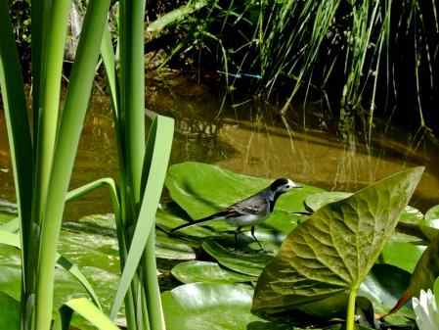
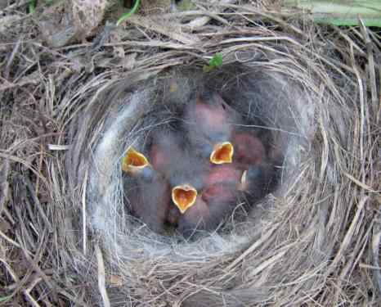
Свои гнезда трясогузки обычно устраивают в кустах по берегам рек и ручьёв. Гнездо трясогузки вьют из соломинок и тонких веточек, устилают его пухом. Вблизи воды им легче раздобыть корм и себе и птенцам.

Slide 5



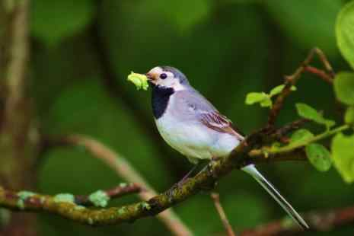

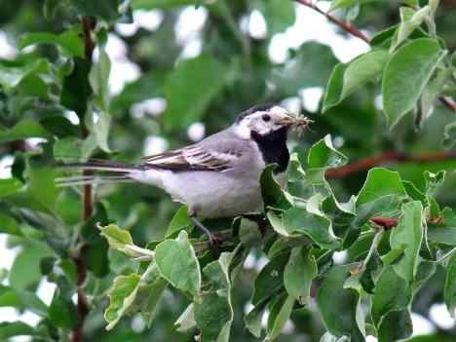
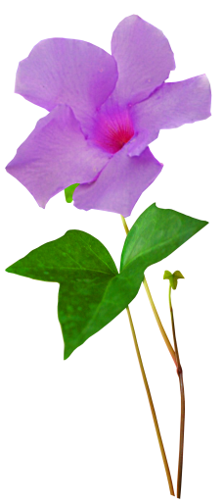
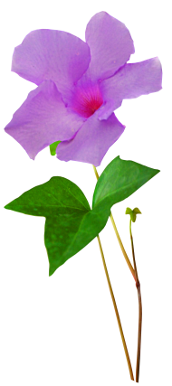


Комары, мотыльки, мошки, бабочки, жуки - любимая еда трясогузок.

Slide 6
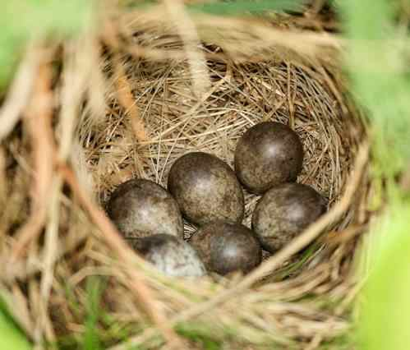
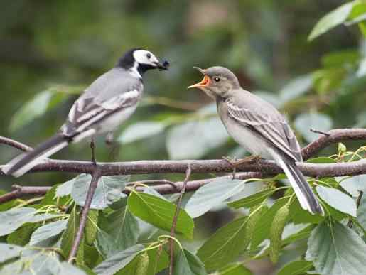

Обычно в гнезде пять—шесть яиц, раскрашенных серыми точками. Через две недели из яиц проклёвываются птенцы, которых родители кормят мошками и комарами.

Slide 7
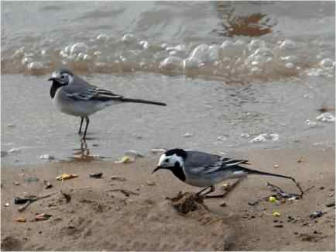
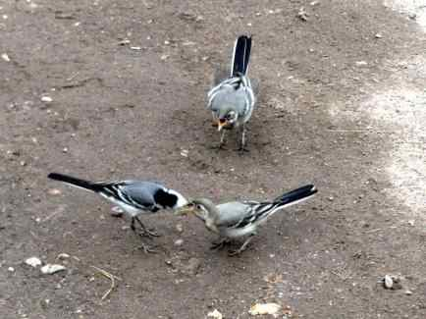
Когда птенцы подрастут, вместе с мамой трясогузкой они разгуливают по песчаной косе у реки. Мать зорко следит за малышами и не забывает их подкормить.

Slide 8
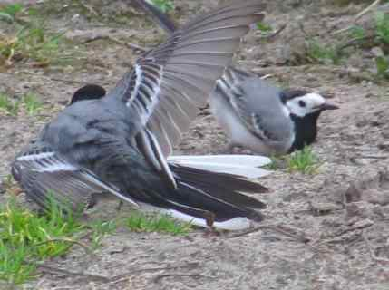
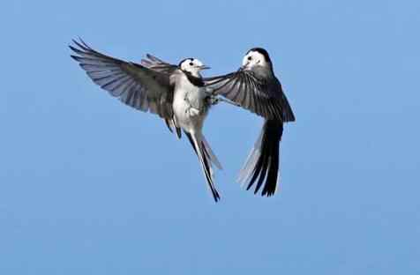
Трясогузка — проворная и храбрая птица. Заметив в небе ястреба, она громко и тревожно кричит: «Ци-зи! Ци-зи!» На крик слетаются другие трясогузки. Дружные птицы прогоняют ястреба.
В конце лета становится холоднее, насекомые прячутся, и трясогузки, соединяясь в небольшие стайки, улетают в дальние страны.

Slide 9
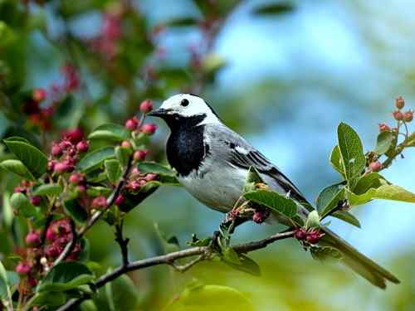
Трясогузка, трясогузка -
Полосатенькая блузка!
Я тебя всю зиму жду,
Поселись в моём саду
И за ставенкой резной
Свей гнездо своё весной.

Slide 10

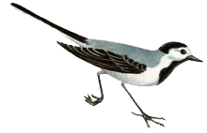
Используемая литература:
- Шарыгина Т. А. «Птицы. Какие они?», Методическое пособие, «Издательство: ГНОМ и Д.» 2008 г;
- Белов Н. В. «Загадки и считалки для дошкольников», Минск: Харвест, 2008 г.
Ссылки на Интернет ресурсы:
- http://images.yandex.ru/:
- http://cmpd.tv/mp3/Vangelis/Themes%20-%20The%20Tao
%20Of%20Love.mp3
- http://www.topguns.ru/images/birdsdata/data/20210.mp3

